Slide 1
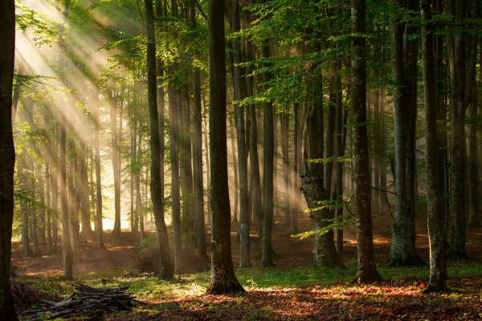
Дикие животные
Составила
воспитатель высшей квалификационной категории
Граб Лариса Витальевна

Slide 2
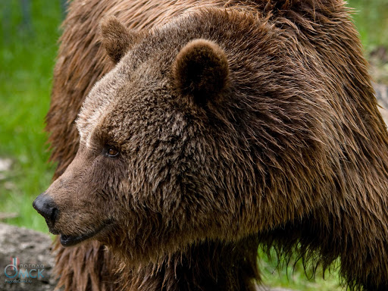
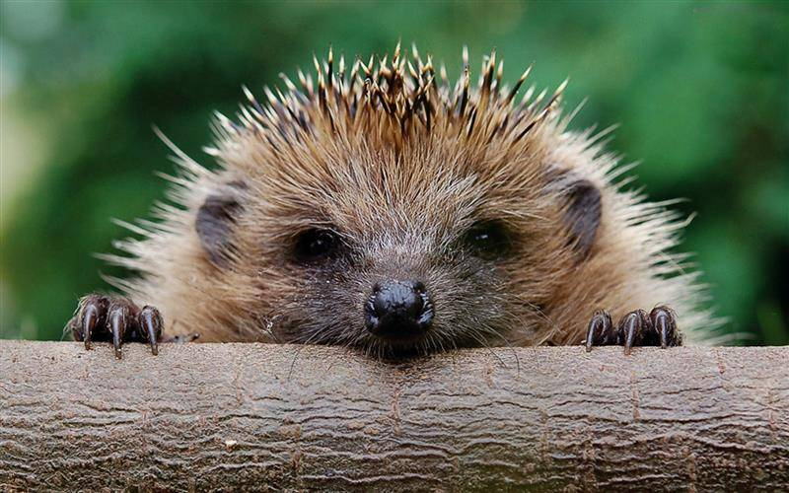
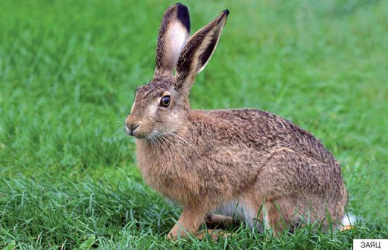
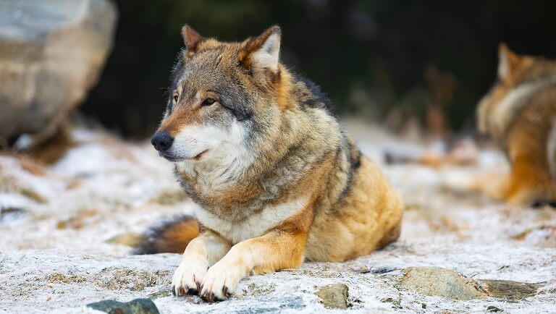
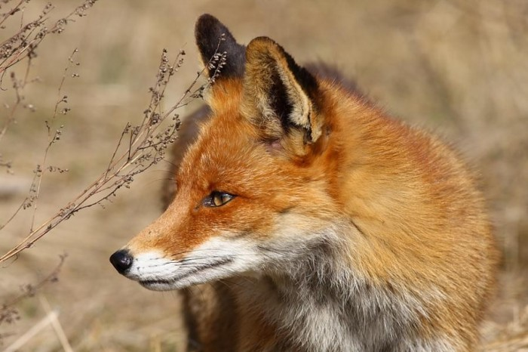
Дикие животные – это животные, которые живут в лесу и сами добывают себе пропитание.

Slide 3
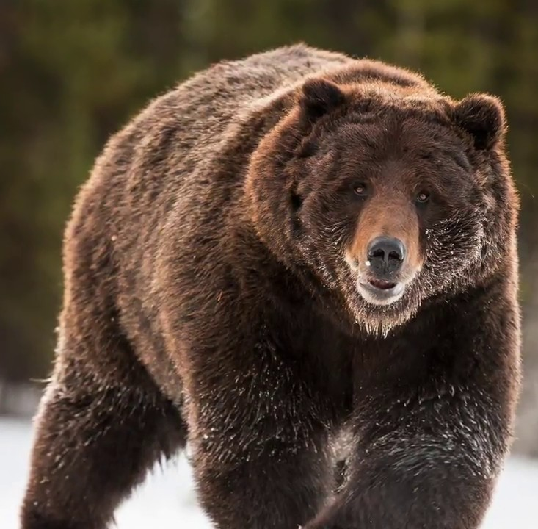
Бурый медведь
Бурый медведь – крупное хищное млекопитающее, хорошо плавает и лазит по деревьям. Один удар – и мишка способен погубить другое животное. Ноги у медведя толстые, голова массивная с небольшими ушами и глазами, цвет шерсти – коричневый. Хотя медведь – это типичный хищник, он отдаёт должное и растительному десерту: ягодам, плодам, зёрнам, траве, корешкам растений.
В яме спит зимою длинной,
Но, чуть солнце станет греть,
В путь за медом и малиной Отправляется …
(Медведь)

Slide 4
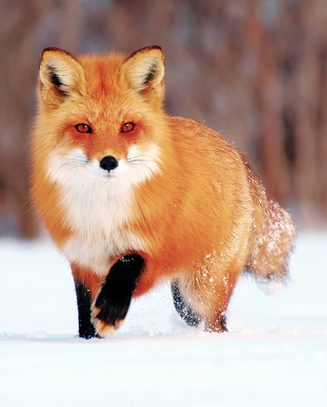
Лиса
Лиса относится к хищным млекопитающим и принадлежит к семейству псовых.
Лису отличает вытянутое изящное тело, удлиненная морда, заостренные ушки и пушистый хвост. Большие и вытянутые уши помогают лисам улавливать звуки, а длинный хвост помогает сохранять равновесие во время бега и защищает от холода. Шерсть лис чаще всего имеет желтый, песочный или рыжий цвет. Летом лиса линяет, а к зиме у нее вырастает новая шерсть, густая и пышная, необходимая для защиты от холода. Зимняя шерстка у этого животного длинная, красивая.
Хвост пушистый бережёт
И зверюшек стережёт:
Знают, рыжую в лесу –
Очень хитрую…
(ЛИСУ)

Slide 5
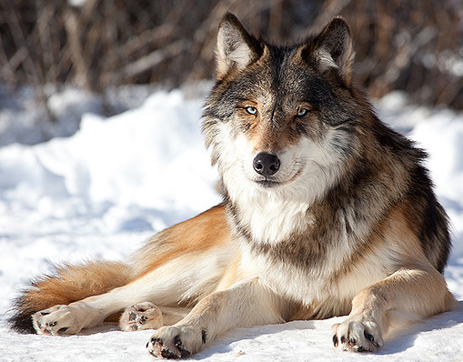
Волк
Волк - лесное животное, которое очень напоминает собаку, но оно не лает, а воет, так волки общаются. Волки живут стаями, так им проще выживать и охотиться, каждый волк стоит горой за свою стаю и соплеменников. У волка серая шерсть и вытянутая морда, ближайшие родственники волки - уже известные нам собаки и лисы.
Серый, страшный и зубастый Произвел переполох. Все зверята разбежались. Напугал зверят тех…
(ВОЛК)

Slide 6
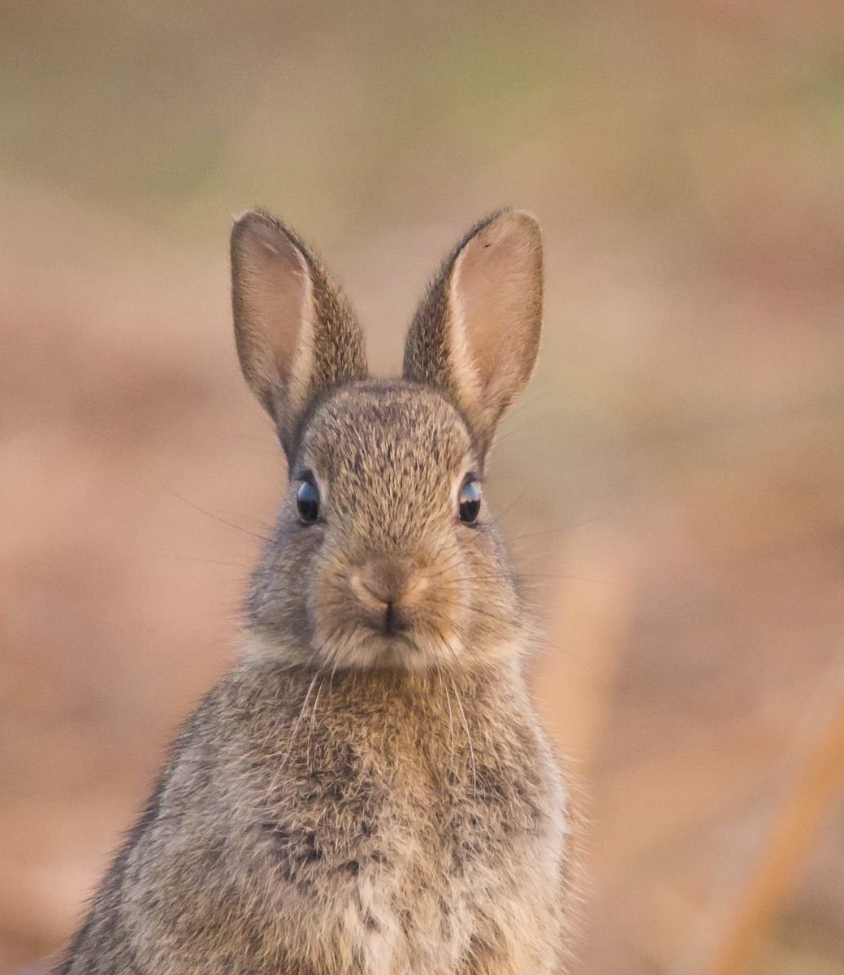
Волк
ЗАЯЦ
Заяц это небольшой пушистый зверек. Его вес может быть до 7 кг, а длина туловища достигать 70 см. У него длинные уши, длинные задние ноги и короткий хвост. Длинные ноги помогают зайцу отталкиваться при беге, а благодаря большим ушам он очень хорошо слышит.
Всех боится он в лесу: Волка, филина, лису. Бегает от них, спасаясь, С длинными ушами…
(ЗАЯЦ)

Slide 7
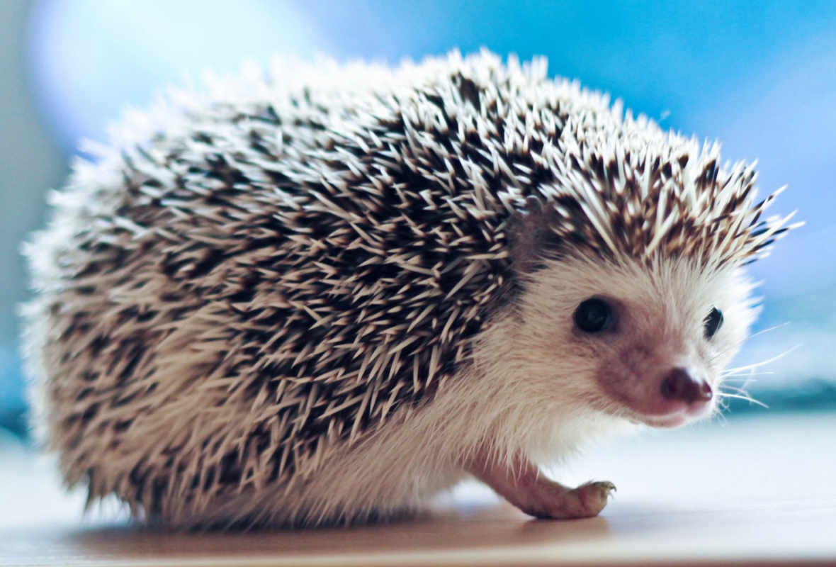
ЗАЯЦ
Еж – дикое животное, живущее в наших лесах. Мордочка у ежа маленькая, с вытянутым носом, вся покрытая короткими серыми волосками. Черные, как бусинки, глаза кажутся внимательными и умными, но видит ёжик плохо, а вот нюх у него прекрасный! Лапы у ёжика короткие с маленькими коготками. На спине ёж носит колючие иголки.
Ежик
Вместо шубки лишь иголки. Не страшны ему и волки. Колкий шар, не видно ножек, Звать его конечно…
(ЕЖИК)

Slide 8
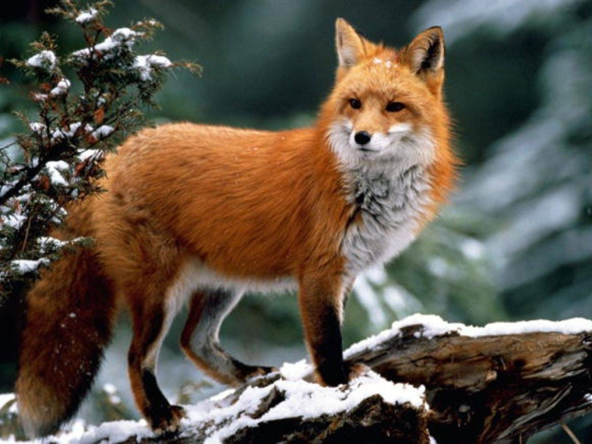
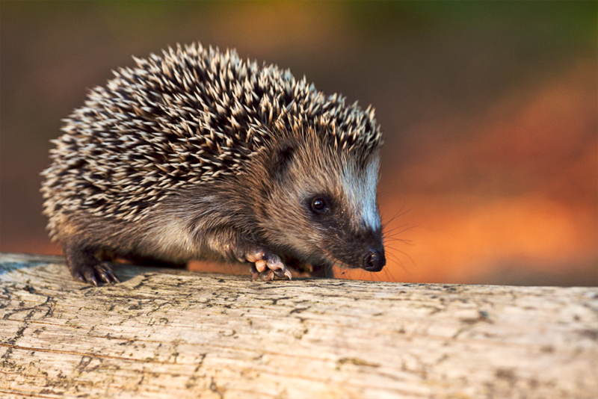
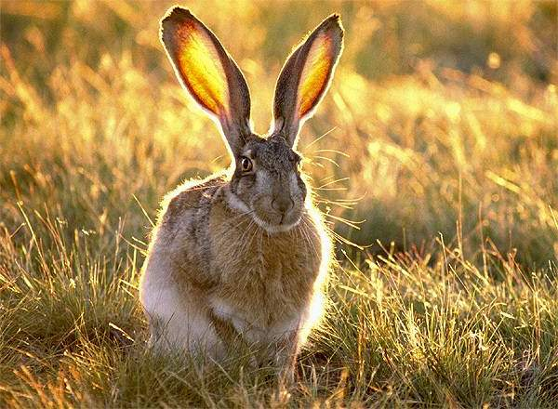
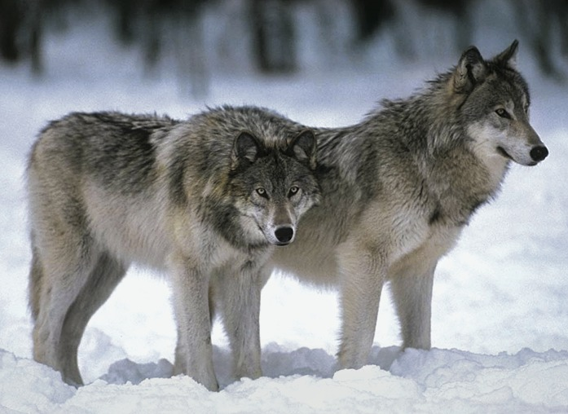
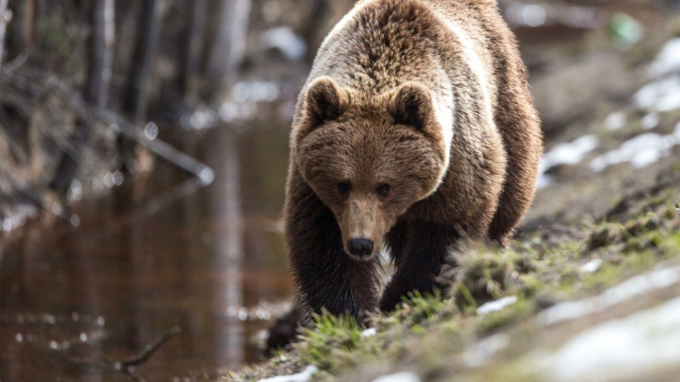
Назови одним словом

Slide 9
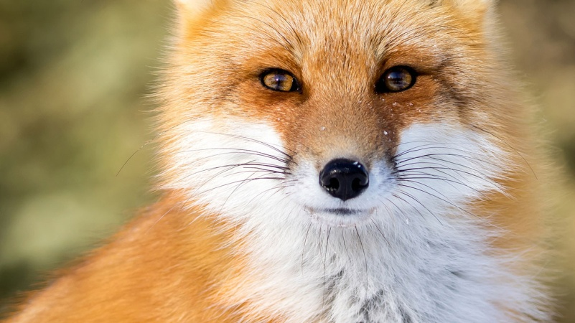
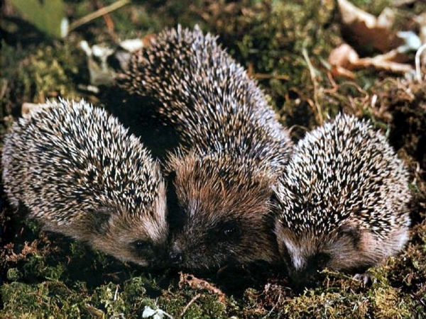
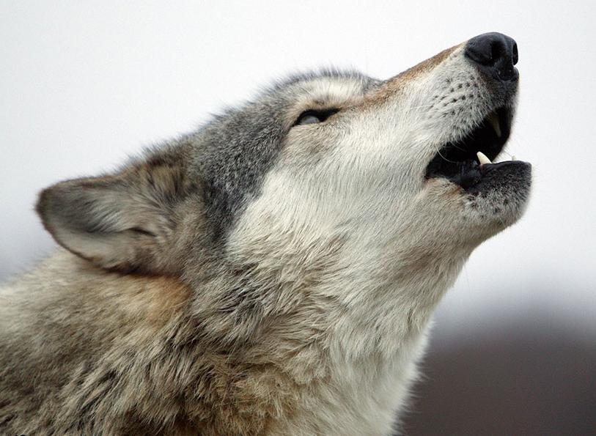
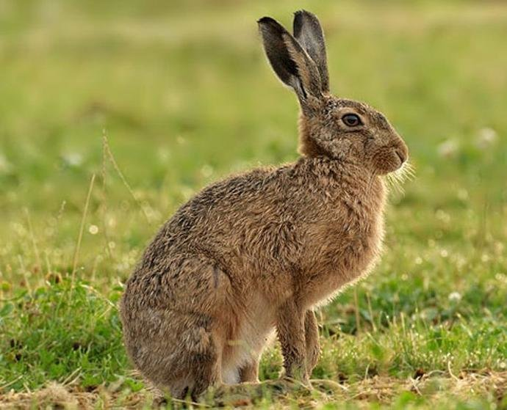
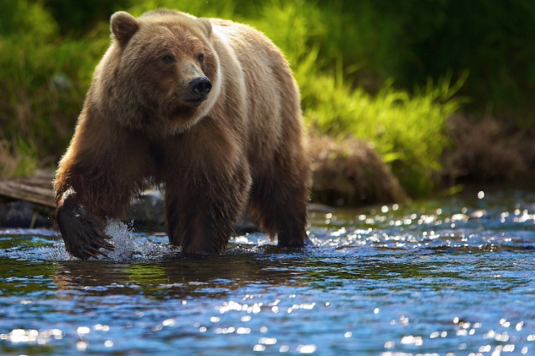
Дикие животные это…

Slide 10
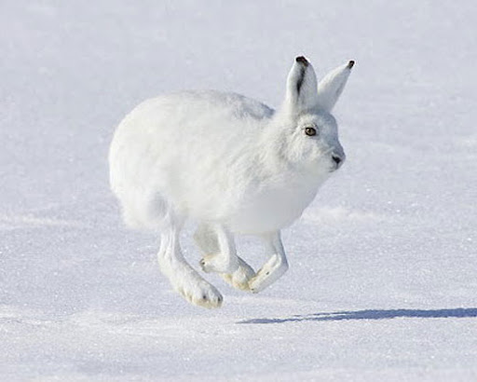
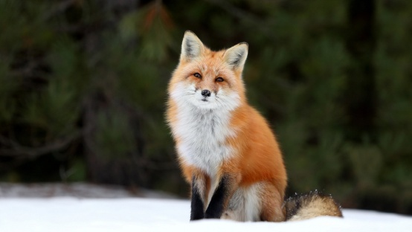
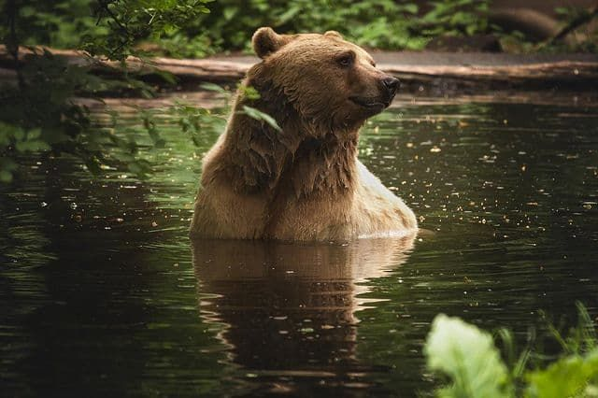
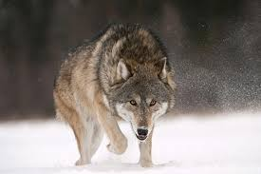
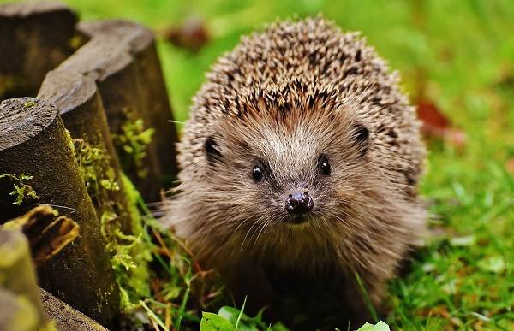
Подбери признак
быстрый, белый, серый
проворная, хитрая, рыжая
большой, бурый, сильный
серый, злой
колючий, серый

Slide 11
Назови дом
Под кустом в густой траве
Нора
Берлога
Логово
Нора

